Slide 1
Rozlišovacie stránky
Vyhľadávanie informácií
Dávid Kecskés

Slide 2
Cieľ projektu
Nájsť všetky rozlišovacie stránky na Wikipédii a vyparsovať z nich:
Nadpis
Odkaz
Popis
Dáta
Slovenská Wikipédia
Jazyk
Java
Vyhľadávanie
Elasticsearch

Slide 3
Riešenie
Otvoriť dump temlatelinks.sql
templatelinks.sql
INSERT INTO 'templatelinks' VALUES (891,10,'Rozlišovacia_stránka',0),
(1932,10,'Rozlišovacia_stránka',0),(4345,10,'Rozlišovacia_stránka',0),
(4762,10,'Rozlišovacia_stránka',0),(5684,10,'Rozlišovacia_stránka',0),
(7653,10,'Rozlišovacia_stránka',0),(8912,10,'Rozlišovacia_stránka',0),
INSERT INTO 'templatelinks' VALUES (1891,10,'Rozlišovacia_stránka',0),
(21932,10,'Rozlišovacia_stránka',0),(34345,10,'Rozlišovacia_stránka',0),
(44762,10,'Rozlišovacia_stránka',0),(55684,10,'Rozlišovacia_stránka',0),
(67653,10,'Rozlišovacia_stránka',0),(78912,10,'Rozlišovacia_stránka',0)
d

Slide 4
Riešenie
Otvoriť dump temlatelinks.sql
templatelinks.sql
INSERT INTO 'templatelinks' VALUES (891,10,'Rozlišovacia_stránka',0),
(1932,10,'Rozlišovacia_stránka',0),(4345,10,'Rozlišovacia_stránka',0),
(4762,10,'Rozlišovacia_stránka',0),(5684,10,'Rozlišovacia_stránka',0),
(7653,10,'Rozlišovacia_stránka',0),(8912,10,'Rozlišovacia_stránka',0),
INSERT INTO 'templatelinks' VALUES (1891,10,'Rozlišovacia_stránka',0),
(21932,10,'Rozlišovacia_stránka',0),(34345,10,'Rozlišovacia_stránka',0),
(44762,10,'Rozlišovacia_stránka',0),(55684,10,'Rozlišovacia_stránka',0),
(67653,10,'Rozlišovacia_stránka',0),(78912,10,'Rozlišovacia_stránka',0)
d
Nájsť všetky riadky s rozlišovacími stránkami

Slide 5
Riešenie
Otvoriť dump temlatelinks.sql
templatelinks.sql
INSERT INTO 'templatelinks' VALUES (891,10,'Rozlišovacia_stránka',0),
(1932,10,'Rozlišovacia_stránka',0),(4345,10,'Rozlišovacia_stránka',0),
(4762,10,'Rozlišovacia_stránka',0),(5684,10,'Rozlišovacia_stránka',0),
(7653,10,'Rozlišovacia_stránka',0),(8912,10,'Rozlišovacia_stránka',0),
INSERT INTO 'templatelinks' VALUES (1891,10,'Rozlišovacia_stránka',0),
(21932,10,'Rozlišovacia_stránka',0),(34345,10,'Rozlišovacia_stránka',0),
(44762,10,'Rozlišovacia_stránka',0),(55684,10,'Rozlišovacia_stránka',0),
(67653,10,'Rozlišovacia_stránka',0),(78912,10,'Rozlišovacia_stránka',0)
d
Nájsť všetky riadky s rozlišovacími stránkami
Vybrať ID pre všetky rozlišovacie stránky

Slide 6
Riešenie
Otvoriť dump
pages-articles.xml
d
pages-articles.xml
<page>
<title>História</title>
<id>891</id>
<text>
'''História''' môže byť:
* [[dejiny]]
* [[historická veda]]
* priebeh deja nejakej udalosti
* časť historickej vedy spracúvajúcej len písomné pramene (opak [[prehistória|prehistórie]])
<text>
</page>

Slide 7
Riešenie
Otvoriť dump
pages-articles.xml
d
pages-articles.xml
<page>
<title>História</title>
<id>891</id>
<text>
'''História''' môže byť:
* [[dejiny]]
* [[historická veda]]
* priebeh deja nejakej udalosti
* časť historickej vedy spracúvajúcej len písomné pramene (opak [[prehistória|prehistórie]])
<text>
</page>
Vyhľadať rozlišovaciu stránku podľa ID

Slide 8
Riešenie
Vybrať názov rozlišovacej stránky
d
pages-articles.xml
<page>
<title>História</title>
<id>891</id>
<text>
'''História''' môže byť:
* [[dejiny]]
* [[historická veda]]
* priebeh deja nejakej udalosti
* časť historickej vedy spracúvajúcej len písomné pramene (opak [[prehistória|prehistórie]])
<text>
</page>

Slide 9
Riešenie
Vybrať názov rozlišovacej stránky
d
pages-articles.xml
<page>
<title>História</title>
<id>891</id>
<text>
[[dejiny]]
[[historická veda]]
časť historickej vedy spracúvajúcej len písomné pramene (opak [[prehistória|prehistórie]])
<text>
</page>
Odstrániť nepotrebné riadky a znaky

Slide 10
Riešenie
Vybrať názov rozlišovacej stránky
d
pages-articles.xml
<page>
<title>História</title>
<id>891</id>
<text>
[[dejiny]]
[[historická veda]]
časť historickej vedy spracúvajúcej len písomné pramene (opak [[prehistória|prehistórie]])
<text>
</page>
Odstrániť nepotrebné riadky a znaky
Vybrať z textu názov, odkaz a popis

Slide 11
Riešenie
Vybrať názov rozlišovacej stránky
d
pages-articles.xml
<page>
<title>História</title>
<id>891</id>
<text>
[[dejiny]]
[[historická veda]]
časť historickej vedy spracúvajúcej len písomné pramene (opak [[prehistória|prehistórie]])
<text>
</page>
Odstrániť nepotrebné riadky a znaky
Vybrať z textu názov, odkaz a popis

Slide 12
Riešenie
Vybrať názov rozlišovacej stránky
d
pages-articles.xml
<page>
<title>História</title>
<id>891</id>
<text>
[[dejiny]]
[[historická veda]]
časť historickej vedy spracúvajúcej len písomné pramene (opak [[prehistória|prehistórie]])
<text>
</page>
Odstrániť nepotrebné riadky a znaky
Vybrať z textu názov, odkaz a popis

Slide 13
Riešenie
Pridať index pre Elasticsearch
d
result.json
{"index":{"_index":"vinf","_id":0}}
{"name":"História","title":"Dejiny","anchor":"dejiny","description":"História | Dejiny"}
{"index":{"_index":"vinf","_id":1}}
{"name":"História","title":"Historická veda","anchor":"historická veda","description":"História | Historická veda"}
{"index":{"_index":"vinf","_id":2}}
{"name":"História","title":"Prehistória","anchor":"prehistórie","description":"História | Časť historickej vedy spracúvajúcej len písomné pramene (opak prehistórie)"}
Uložiť údaje do
JSON súboru

Slide 14
Riešenie
Pridať index pre Elasticsearch
d
result.json
{"index":{"_index":"vinf","_id":0}}
{"name":"História","title":"Dejiny","anchor":"dejiny","description":"História | Dejiny"}
{"index":{"_index":"vinf","_id":1}}
{"name":"História","title":"Historická veda","anchor":"historická veda","description":"História | Historická veda"}
{"index":{"_index":"vinf","_id":2}}
{"name":"História","title":"Prehistória","anchor":"prehistórie","description":"História | Časť historickej vedy spracúvajúcej len písomné pramene (opak prehistórie)"}
Uložiť údaje do
JSON súboru

Slide 15

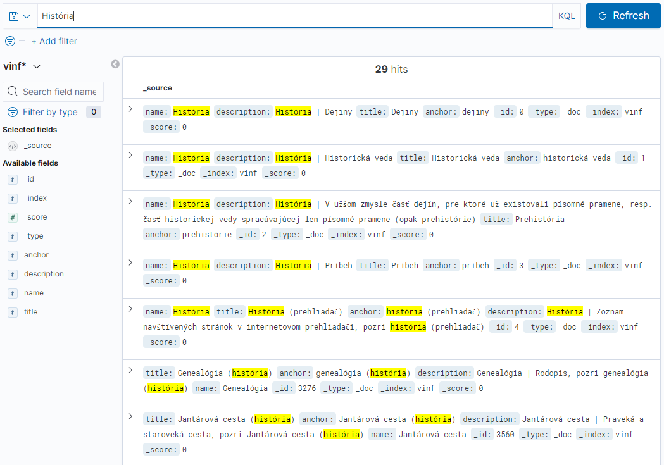
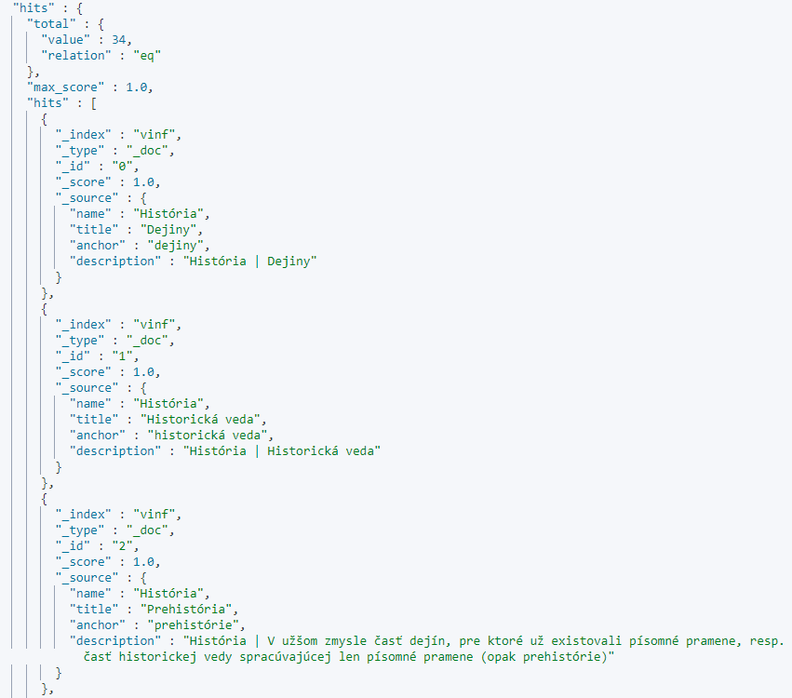
Vyhľadávanie Elasticsearch & Kibana
Discover Tool Console

Slide 16
Vyhodnotenie
8,8%
Manuálna kontrola na 50 stránkach
Počet rozlišovacích stránok: 22 748
Priemer odkazov na stránke: 4.89
Medián odkazov na stránke: 3
Najviac odkazov na stránky: Újezd (172)
Najčastejšie slovo v názve stránky: Ulica (772)
Najkratší názov rozlišovacej stránky: Y
Najdlhší názov rozlišovacej stránky: Majstrovstvá sveta v ľadovom hokeji 2012 - nižšie výkonnostné kategórie
91,2%
4,9%
95,1%

